Slide 1
Вспомогательные элементы и узлы ЭВМ
Цифро-аналоговые преобразователи

Slide 2
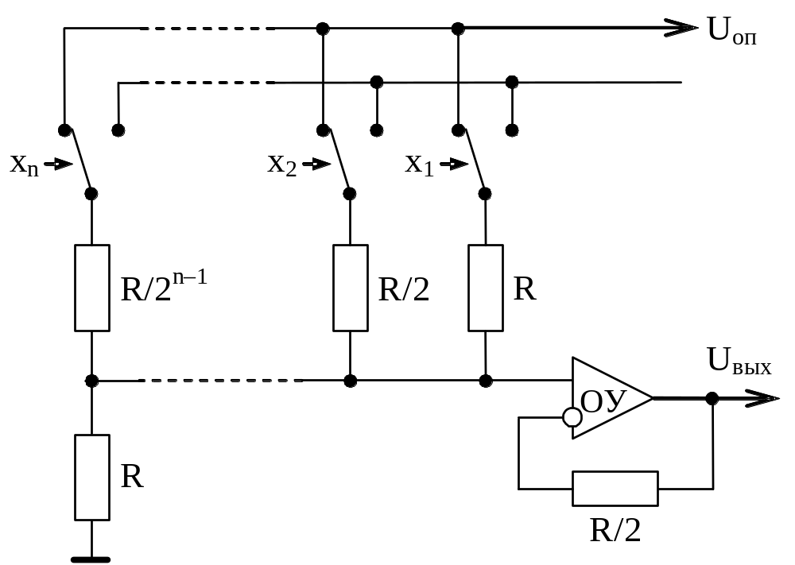
Пропорциональный преобразователь

Slide 3
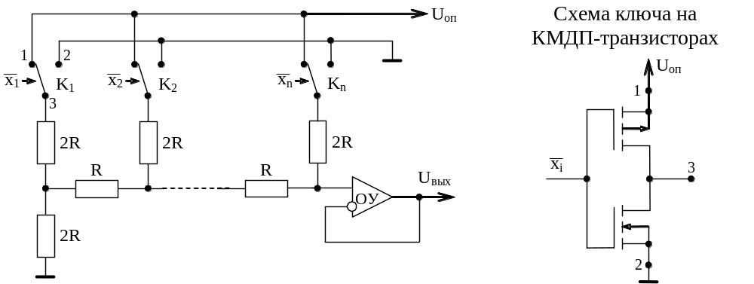
Поразрядное взвешивание напряжений

Slide 4
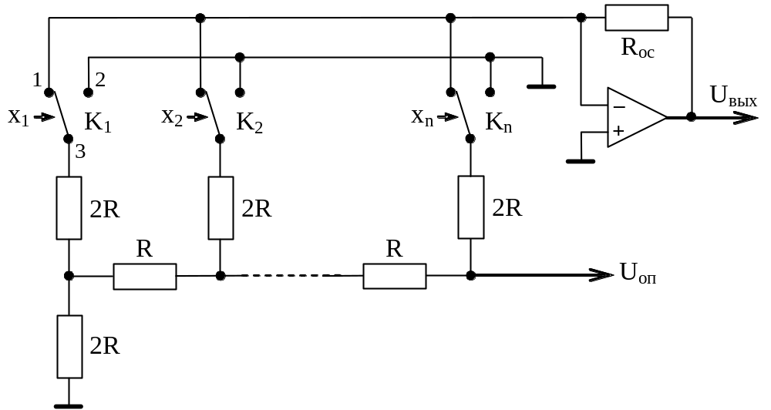
Поразрядное взвешивание токов

Slide 5
ШИМ-преобразователь
СT
Перенос
S
R
T
ТИ
A=B
R
RG
Выход
C

Slide 6
ШИМ-преобразователь
Вых
Т
RG
0 40 100 200 255 0 0 100

Slide 7
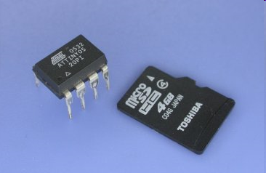
elm-chan.org

Slide 8
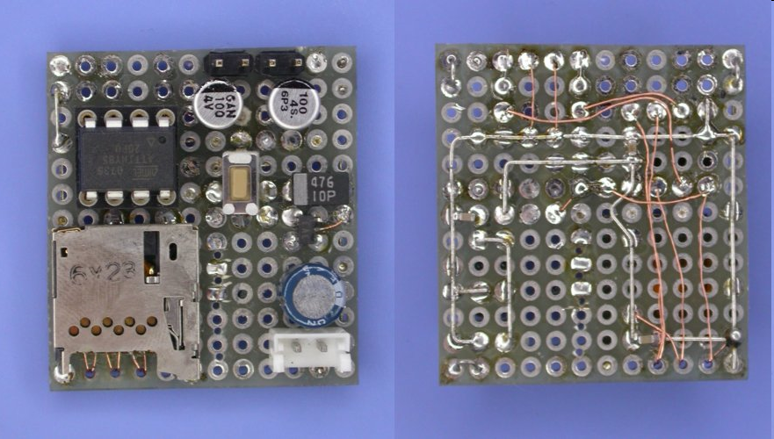
elm-chan.org

Slide 9
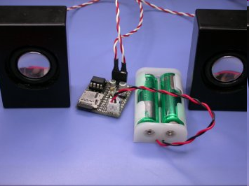
elm-chan.org

Slide 10
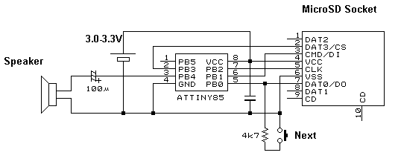
elm-chan.org

